Slide 2
1
2
3
4
5
6
7
8
9
10
11
12
13
14

Slide 4
Найдите координаты точки
единичной окружности, если …
1

Slide 5
Найдите координаты точки
единичной окружности, если …
2

Slide 6
Определите знак числа …
3
невозможно
определить
невозможно
определить

Slide 7
Определите знак числа …
4
невозможно
определить
невозможно
определить

Slide 8
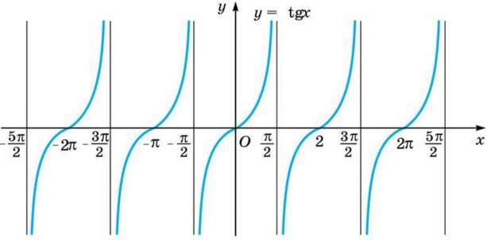
График какой функции изображён на рисунке?
5

Slide 9
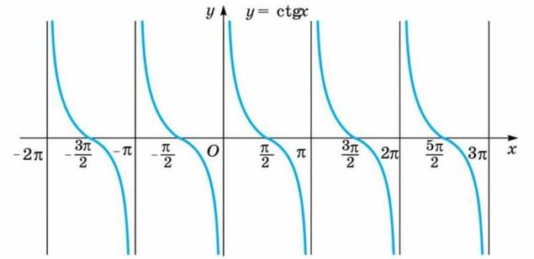
График какой функции изображён на рисунке?
6

Slide 10
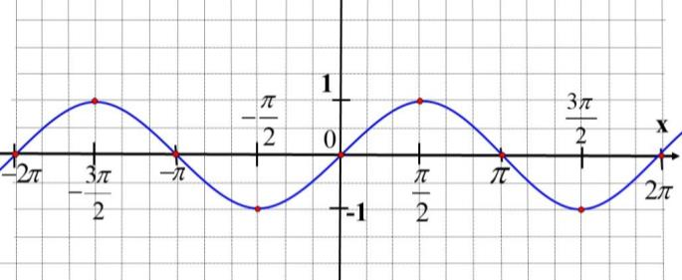
График какой функции изображён на рисунке?
7

Slide 11
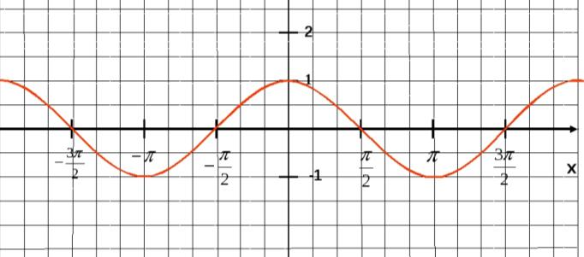
График какой функции изображён на рисунке?
8

Slide 12
Найдите координаты всех точек пересечения
графика функции … с осью абсцисс
9
нет точек пересечения
нет точек пересечения

Slide 13
Найдите координаты всех точек пересечения
графика функции … с осью абсцисс
10
нет точек пересечения
нет точек пересечения

Slide 14
Найдите ординату точки пересечения
графика функции … с осью ординат
11
ОТВЕТ
6
ОТВЕТ
- 4

Slide 15
Найдите ординату точки пересечения
графика функции … с осью ординат
12
ОТВЕТ
5
ОТВЕТ
-1

Slide 16
Укажите наименьшее значение функции
13
ОТВЕТ
4
ОТВЕТ
-7

Slide 17
Укажите наибольшее значение функции
14
ОТВЕТ
-6
ОТВЕТ
-2

Slide 18
Фон слайдов
Учительница

